Slide 1
可变形卷积

Slide 2
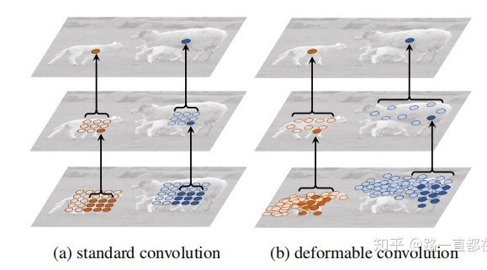
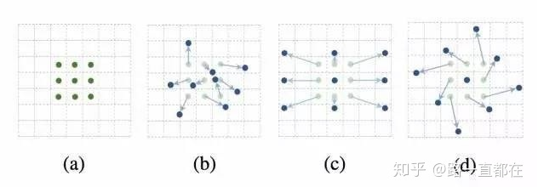
概要
标准卷积
卷积单元对输入特征图的固定位置采样
不同位置可能对应不同尺度或变形的物体，标准卷积难以精准定位物体
可变形卷积
通过对卷积核中每个采样点的位置都增加一个偏移量，可以实现在当前位置附近随意采样而不局限于之前的规则格点，提高对物体形变的建模能力。

Slide 3
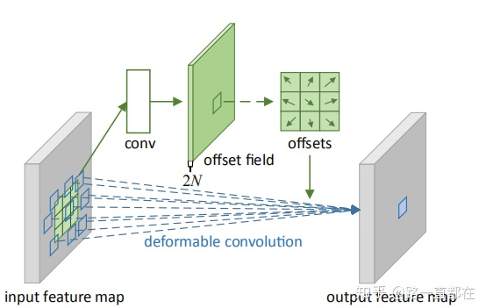
可变形卷积结构
可变形卷积和标准卷积异同点
不同点
标准卷积在输入特征图的固定位置上获得特征值，经过卷积kernel输出特征值；可变形卷积在输入特征值的非固定位置上获得特征值，经过卷积kernel输出特征值
相同点：
卷积核不变，所谓的可变形卷积并非对卷积kernel可变形，而是对特征的每个位置可变

Slide 4
可变形卷积计算流程
1、输入feature map（形状为b*c*h*w），记为U，经过一个普通卷积，对应的输出结果为（b*2c*h*w），记为V，V指对输入特征图中每个特征点的偏移量（x偏移和y偏移，因此为2c）
2、将U中特征点索引值与V相加，得到偏移后的position，该position为输入特征图U中的坐标值，大小为（b*2c*h*w），但该坐标值是float类型的，需要通过这些float类型的坐标值获取对应的特征值
3、采用双线性插值的方式计算特征值。例如取坐标（a，b），先将其转换为4个整数，floor(a), ceil(a), floor(b), ceil(b)，然后得到4对坐标(floor(a), floor(b)), (floor(a), ceil(b)), (ceil(a), floor(b)), (ceil(a), ceil(b))，然后通过双线性插值计算（a，b）点的特征值
4、得到position所有特征值后，即得到了一个新的特征图，将这个新特征图与普通卷积进行计算

Slide 5
实验结果
Mnist数据集实测结果
Demrom应用层数 | Acc/% | fps
0 | 98.04 | 624
1 | 99.08 | 126
2 | 99.24 | 85
3 | 99.33 | 48
精度显著提升
性能显著下降

